Slide 1
LA CONTAMINACION
purificador gigante que convierte la contaminación del aire en piezas de joyería
Soto Gonzales, Daphne Garlett

Slide 2

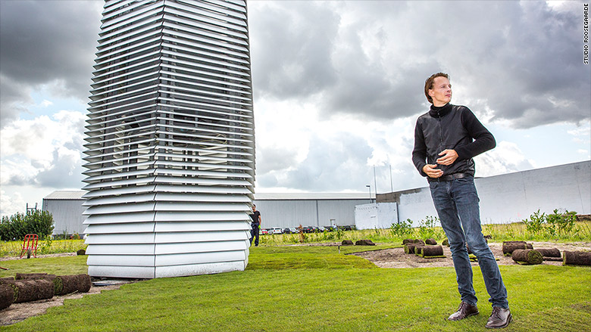
El diseñador Daan Roosegaarde imaginó este gigantesco purificador de aire durante un viaje a China, el país en el que cada año mueren más de 5 millones de personas por la contaminación del aire. Desde su habitación de hotel en la planta 32, su visión de la capital china en expansión fue totalmente oscurecida por la niebla con humo.
Dicho dispositivo atrapa los gases tóxicos de la atmósfera y los convierte en pequeñas joyas que tú mismo puedes comprar.

Slide 3
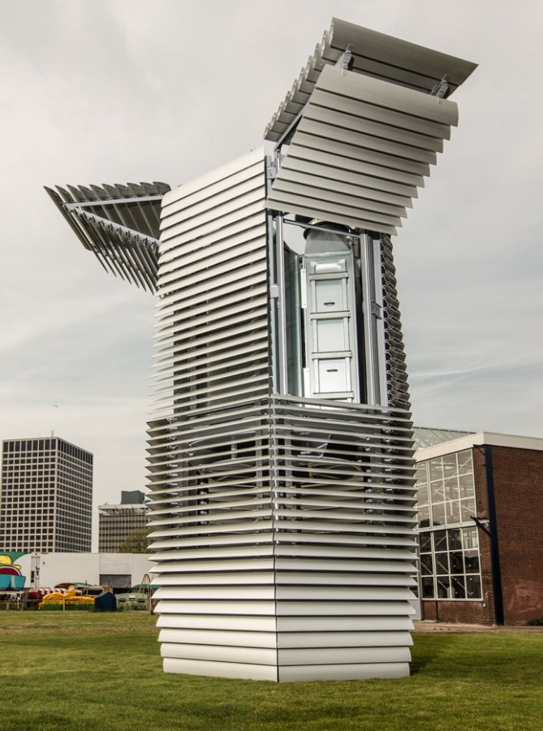
El purificador se llama Smog Free Tower, mide 7 metros de alto y consigue limpiar 30.000 metros cúbicos de aire con 1.400 vatios por hora, más o menos la energía que consume una jarra eléctrica. Para ello utiliza tecnología iónica que captura partículas contaminantes de tamaño PM2,5 y PM10. “Es como cuando tienes un globo de plástico, lo frotas con la mano, se carga con electricidad estática y atrae a tu pelo”, explica Roosegaarde a CNN Money.
Utilizando la tecnología de iones, la torre atrae y captura las pequeñas partículas de la contaminación PM2.5 y PM10 , dejando la zona circundante con el aire que es aproximadamente 75% más limpia, dice Roosegaarde.

Slide 4
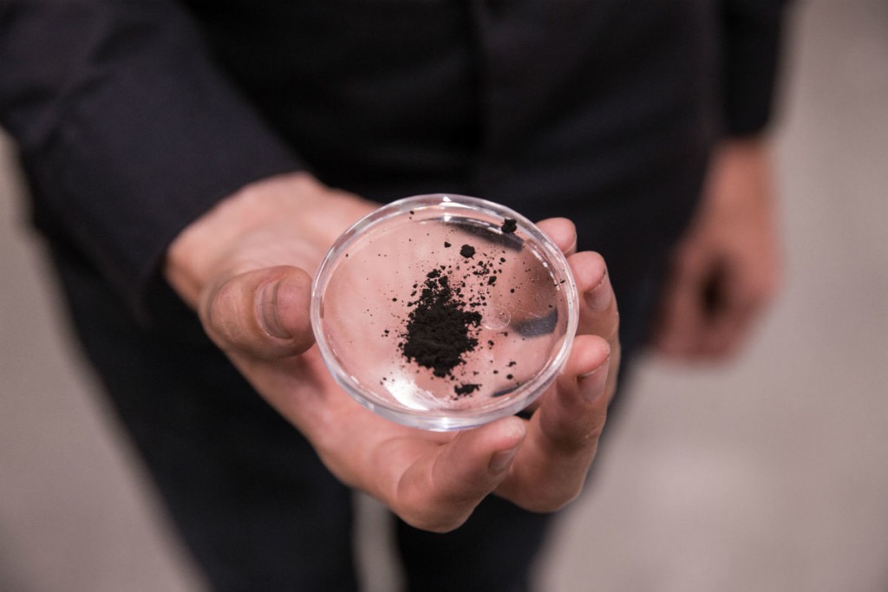
Las partículas pequeñas, PM10 y PM2.5, son particularmente peligrosas y afectan a más personas que cualquier otro contaminante. Cuanto menor sea la partícula, más peligroso es - PM2.5 ser tan pequeña que puede penetrar fácilmente en la sangre y los pulmones.
Mientras se ven afectadas todas las regiones del mundo, la población en las ciudades de bajos ingresos son los más afectados, con el 98% de las ciudades que no reúnan requisitos de calidad del aire de la OMS, comparado con el 56% de las ciudades en los países de altos ingresos, de acuerdo con los datos recientemente publicados por WHO.

Slide 5
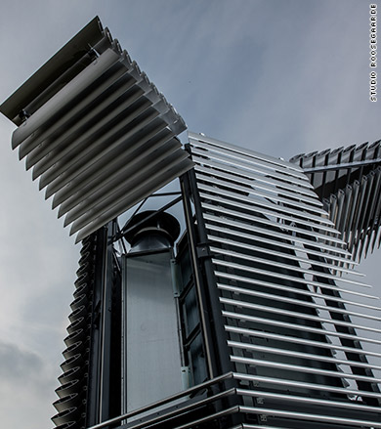
Roosegaarde dice que ha tenido peticiones de todo el mundo para hacer más torres, pero advierte que no es una solución milagrosa para la mejora de la calidad del aire.
"Pero yo creo que la creación de un lugar donde la gente puede vivir, donde se puede sentir la diferencia, oler la diferencia - es una gran motivación.“
Para él, se trata más de llamar la atención sobre el problema.
"Espero que los diseños que hago serán parte de un cambio de mentalidad", dice Roosegaarde.

Slide 6
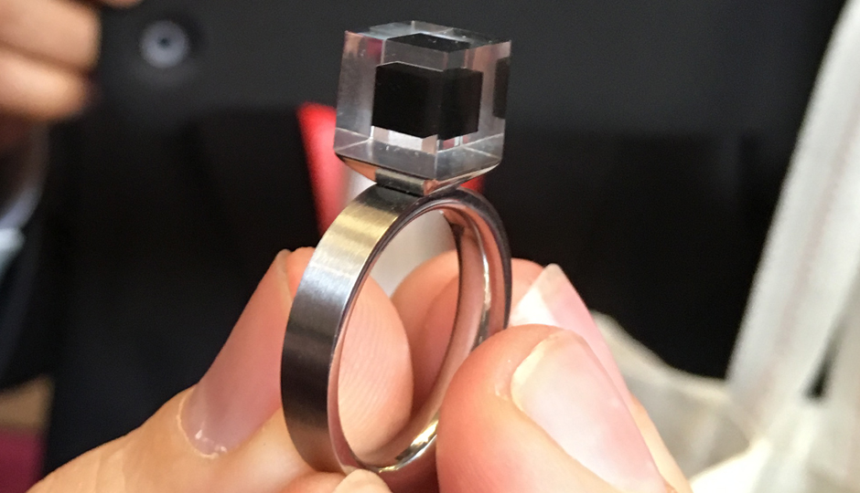
Smog Free Tower, que pudo reunir más de 113.000 euros en una campaña de Kickstarter, consigue que el área circundante quede “un 75% más limpia” y reutiliza los contaminantes recogidos para hacer joyería. La inspiración vino de cómo los diamantes se hacen en la naturaleza por carbono comprimido. Al igual que los diamantes, que se sintetizan a partir de carbono, estas piedras se crean sometiendo las partículas de esmog a una altísima presión durante 30 minutos.
El resultado se sella con resina para fabricar anillos o gemelos. Dicen que han vendido más de mil piezas y que tienen mucha demanda para bodas de parte de novios que quieren regalarse “auténtica belleza”.

